Slide 1

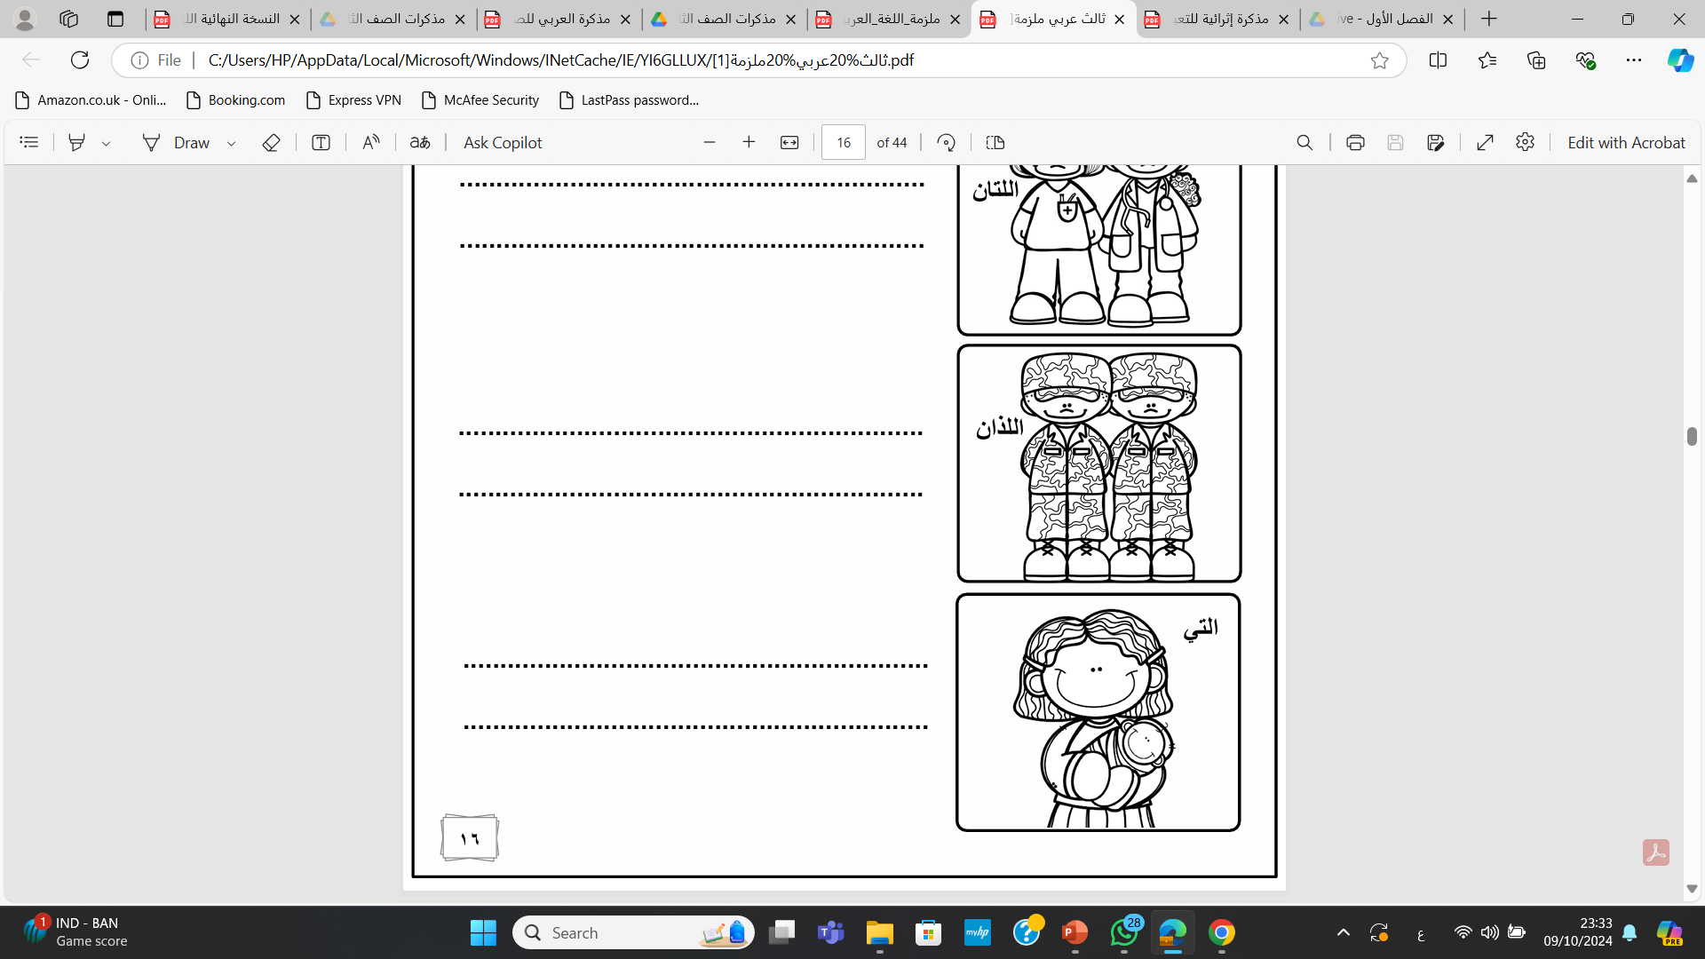
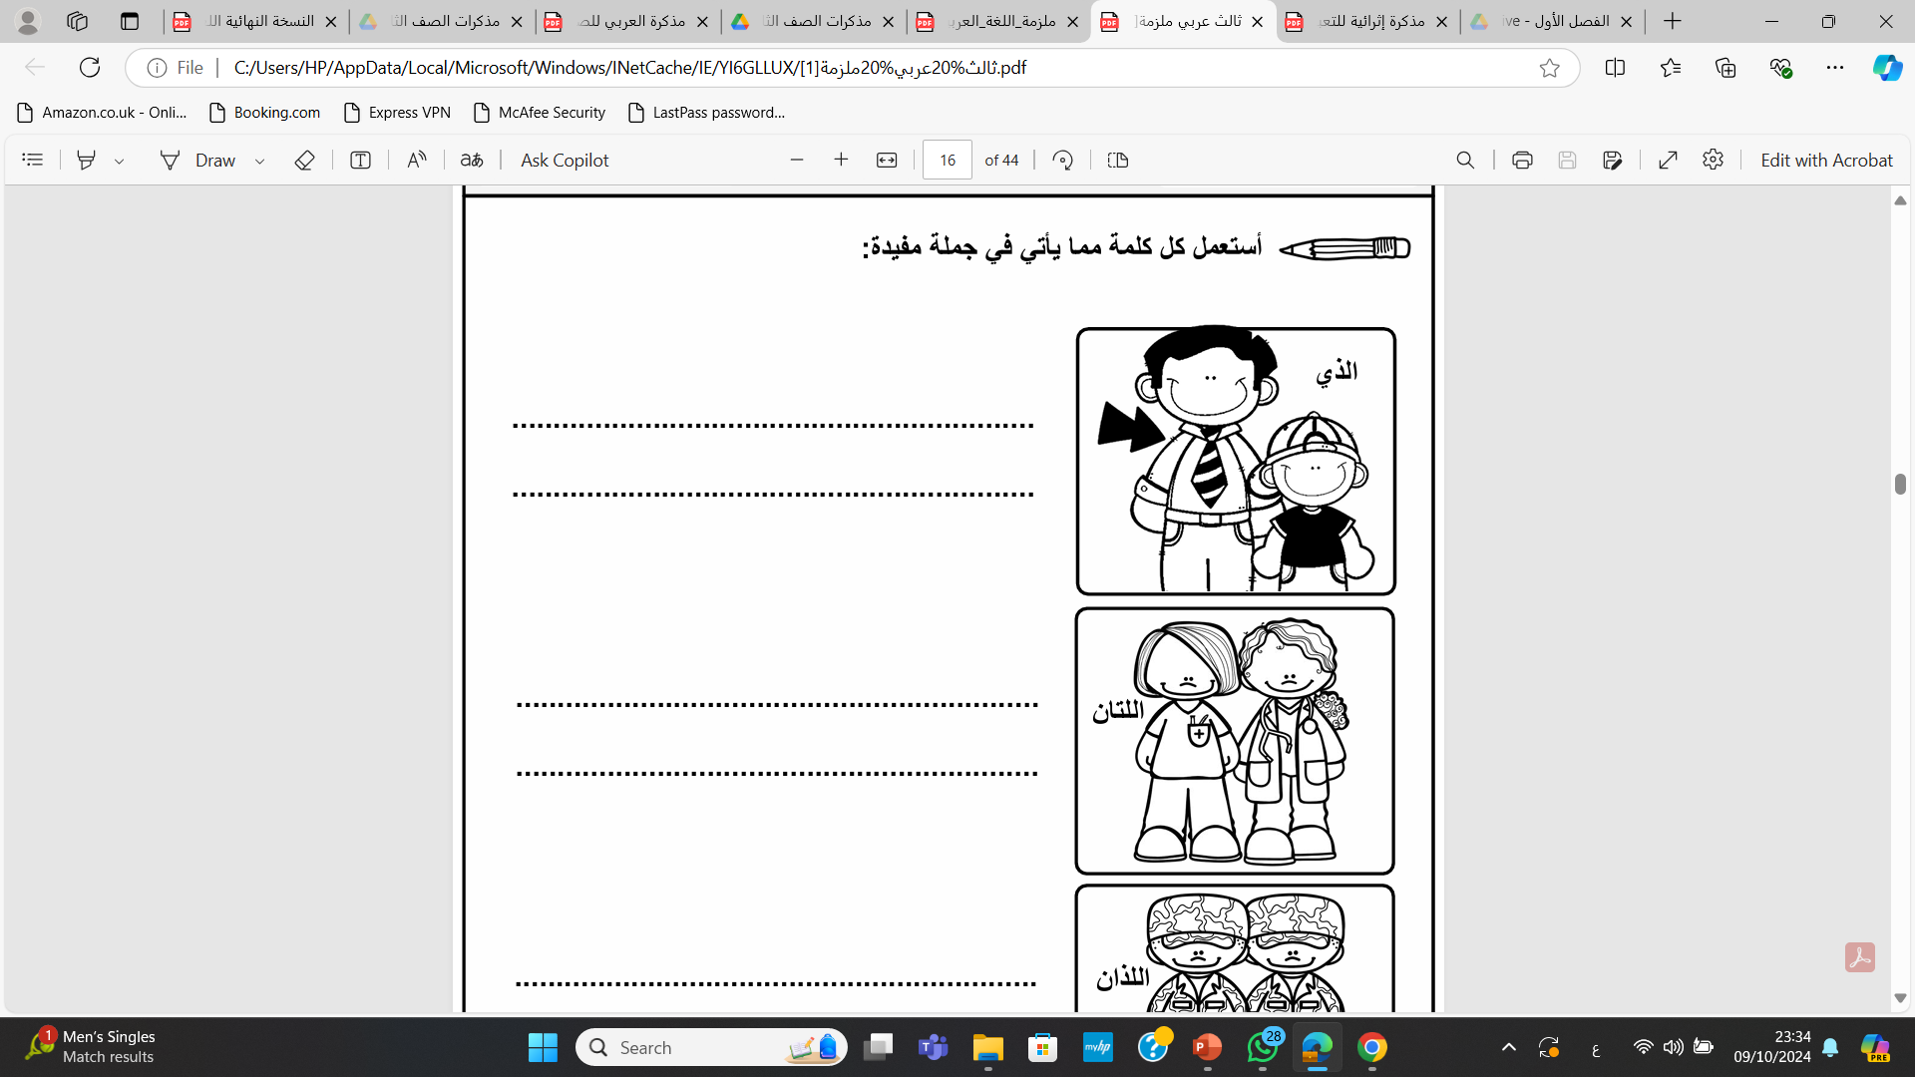
اليوم:.................... التاريخ:.................. | نشاط تدريبي اللغة العربية (درس وتعاونوا)
عبري عن الصور التي أمامك بجملة تتضمن الأسماء الموصولة:-
اليوم:.................... التاريخ:.................. | نشاط تدريبي اللغة العربية (درس وتعاونوا)
* أميرتي أكملي الفراغ بما يناسبه:-
( التي، الذي، اللتان، اللذان، اللاتي، الذين)
......................................................
…………………………………………………………
…………………………………………………………
1-................. تعالج المرضى هي الطبيبة.
2-................. يحمل الرسائل هو ساعي البريد.
3- شَكَرت الطبيبتان .................عالجتا أبي.
4- صافحت اللاعبين ............... فازا بالمباراة.
أكملي كما في المثال:
سارة اشترت سيارة جديدة.
سارة هي التي اشترت سيارة جديدة
............................................................
بدر وجاسم فازا بالسباق .
............................................................
اعداد: أ. جمانة محمد محمود المنسقة: أ. أمينة العريفي ا
لمديرة المساعدة: أ/ زهرة سعيد الفاضل مديرة المدرسة: أ/دينا عبدالله طوق
اعداد: أ. جمانة محمد محمود المنسقة: أ. أمينة العريفي ا
لمديرة المساعدة: أ/ زهرة سعيد الفاضل مديرة المدرسة: أ/دينا عبدالله طوق

